Slide 1
Les besoins en équipements et l'aménagement des plateaux techniques
  Daniel GLAISER, IA-IPR STI, académie de Strasbourg
  Christian REICHERT, professeur en BTS AMCR au lycée Stanislas, Wissembourg

Slide 2
Evolution dans la formation
Nouvelles compétences à développer
  Sécurité
  Conception, calculs …
  Essais structurels
Généralisation du numérique : BIM
Renforcement du projet et du chantier
Accentuation de la compréhension des comportements et des phénomènes
Décloisonnement des enseignements
…
Evolution dans la certification
Forme de l’évaluation des compétences (blocs)
…

Slide 3
Aménagement des plateaux techniques et zones de formations
5 zones
  une ou plusieurs salles de cours
  un espace de bureau d’études dédié aux études de conception et de méthodes
  un espace de laboratoire d’expérimentation
  un espace de fabrication, mise en œuvre de la matière
  un espace de montage, réalisation des structures, simulation de chantier

Slide 4
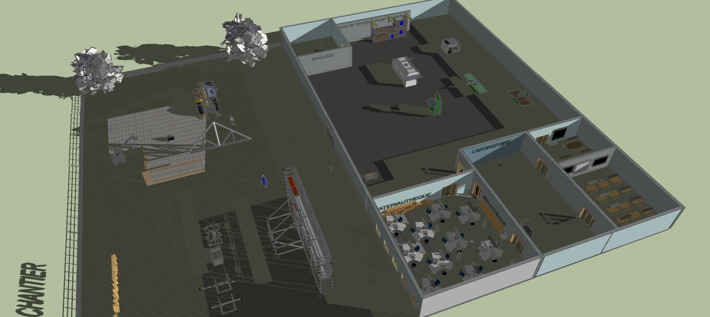
Aménagement des plateaux techniques et zones de formations
Agencement général

Slide 5
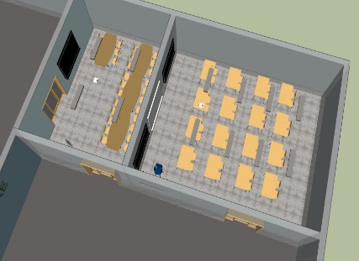
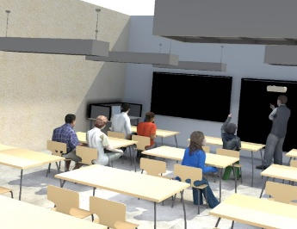
Aménagement des plateaux techniques et zones de formations
Salles de cours
  à proximité des plateaux techniques pour favoriser les rapprochements et co-enseignements entre enseignements généraux et professionnels

Slide 6
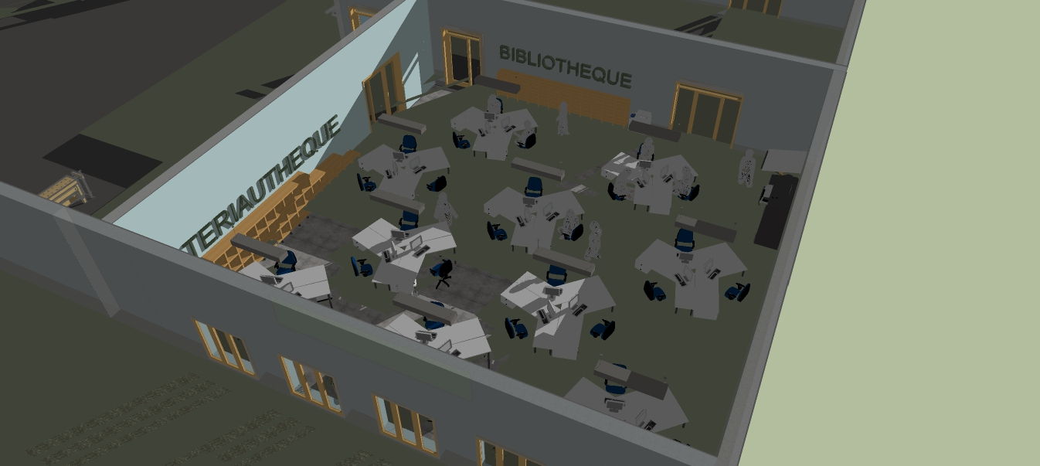
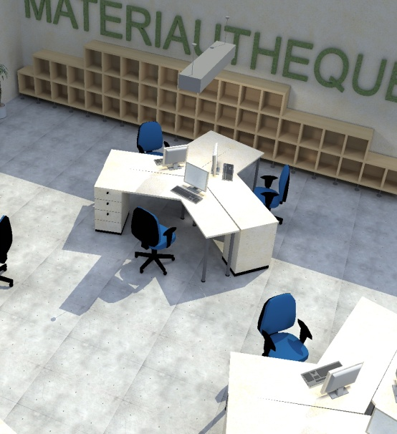
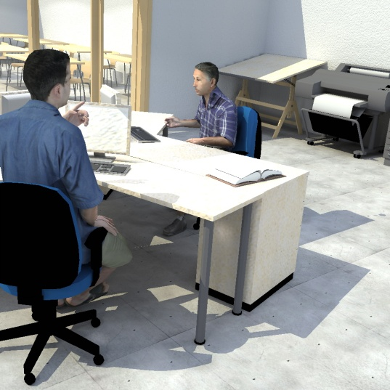
Aménagement des plateaux techniques et zones de formations
Espace bureau d’études conception et méthodes
  ilots de travail équipé d’une station de travail BIM par étudiant
  accès aux ressources numériques avec outils de travail collaboratifs
  logiciels professionnels

Slide 7
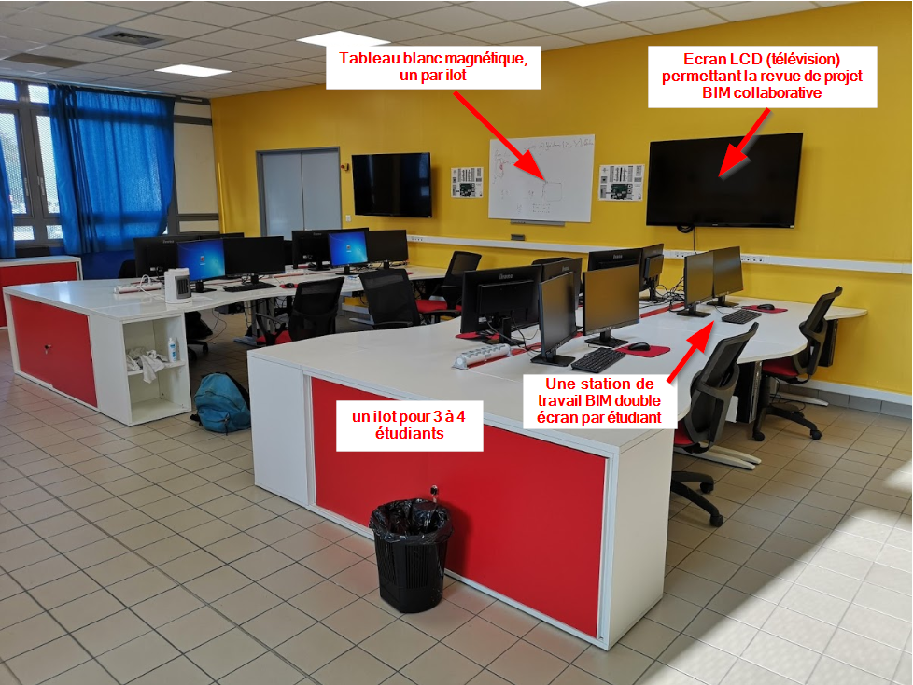
Exemple d’aménagement d’ilot bureau d’étude BIM

Slide 8
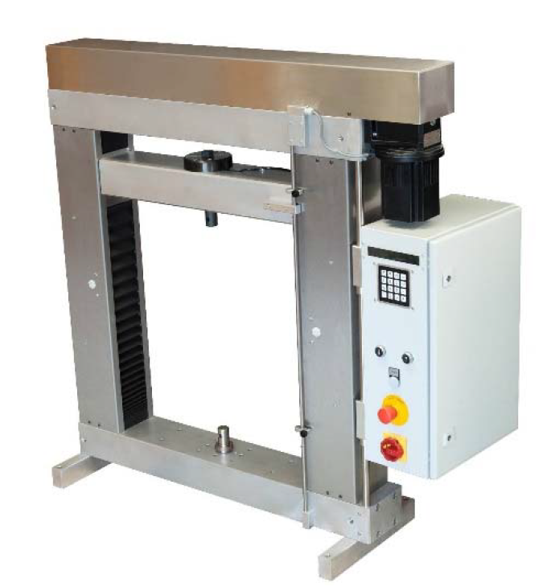
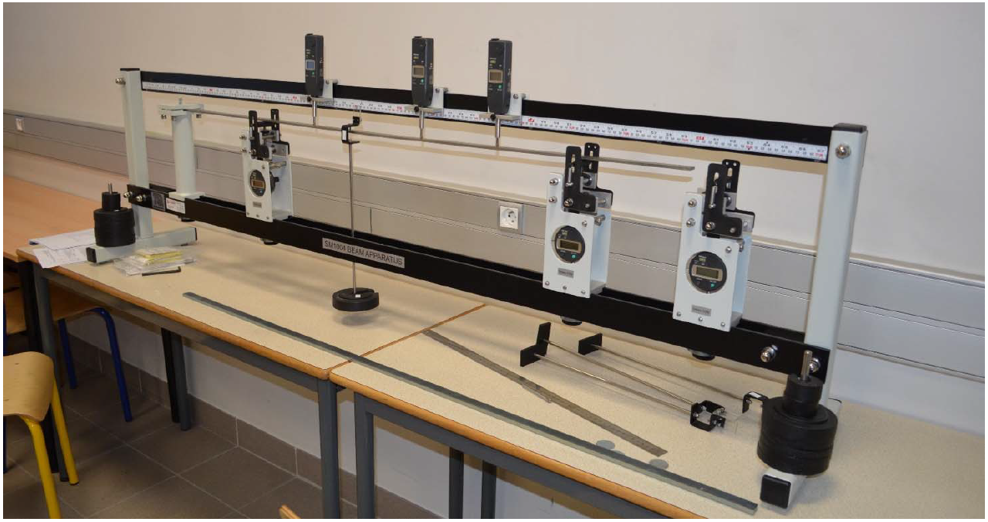
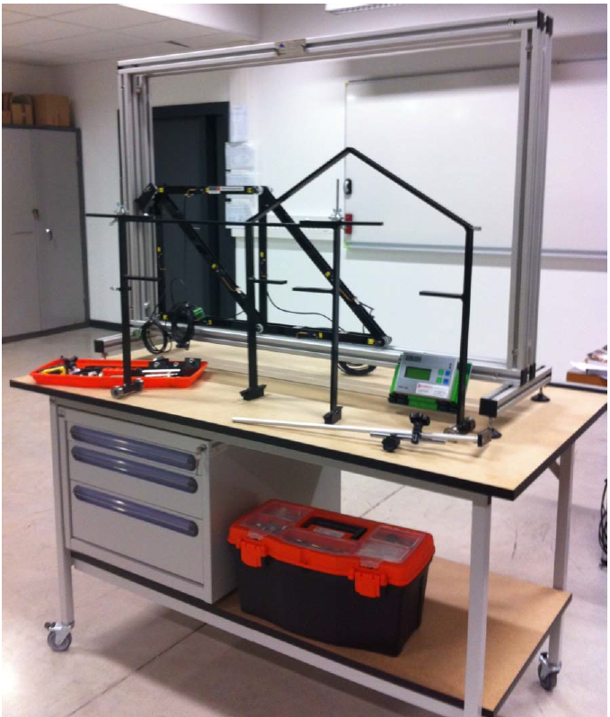
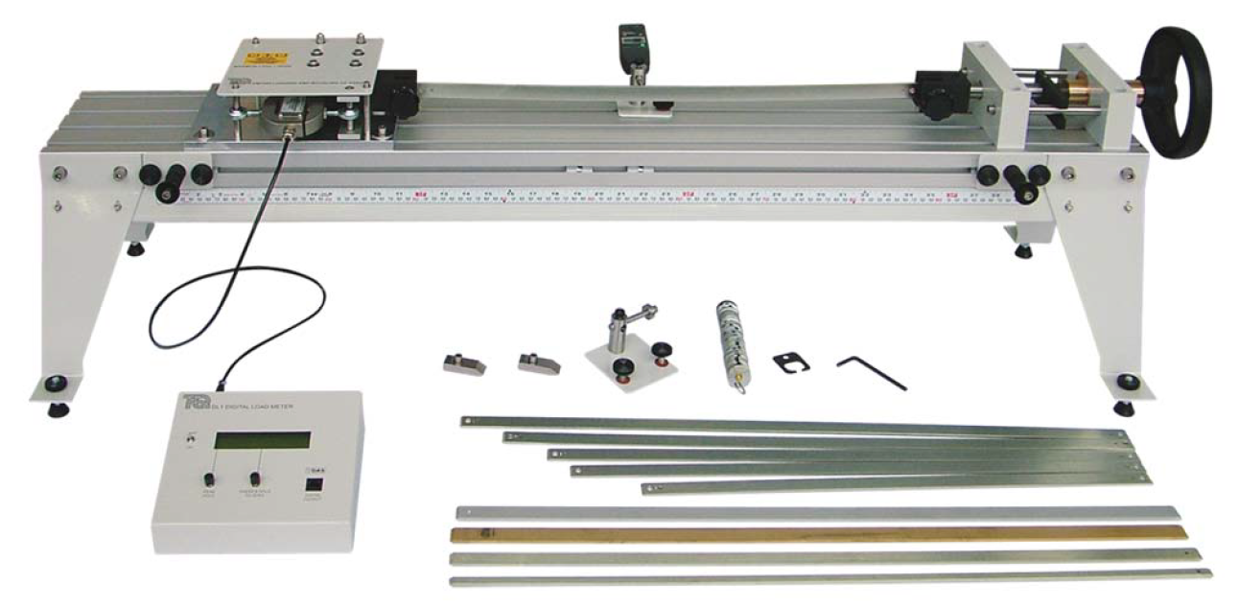
Aménagement des plateaux techniques et zones de formations
Laboratoire d’expérimentations

Slide 9
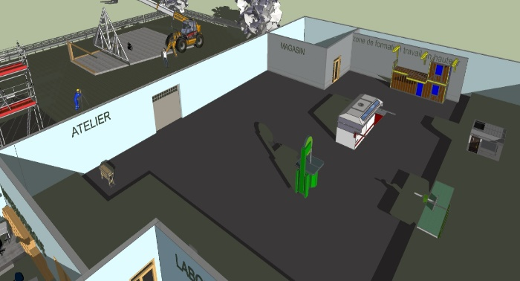
Aménagement des plateaux techniques et zones de formations
Atelier de fabrication de composants et éléments de structures en métal (structures à échelle 1 ou réduite)

Slide 10
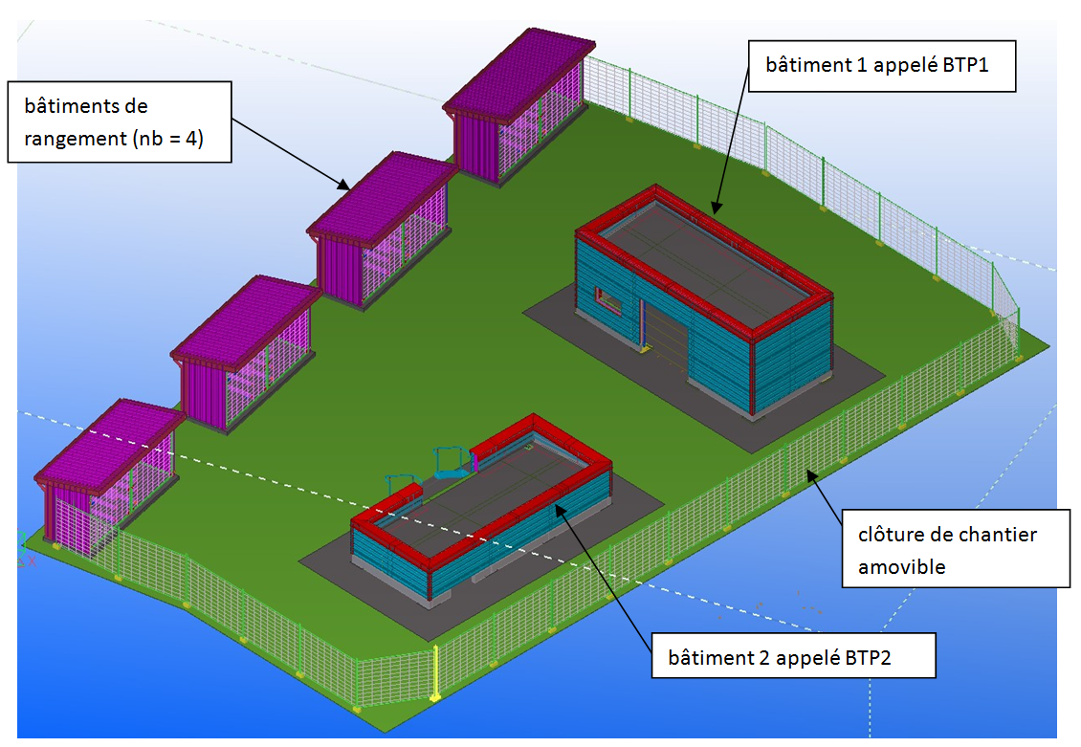
Aménagement des plateaux techniques et zones de formations : Exemple de zone de montage de 2 bâtiments
Espace de montage, d’exécution, simulation et suivi de chantier
Exemple d’un projet de zone de montage en Alsace

Slide 11
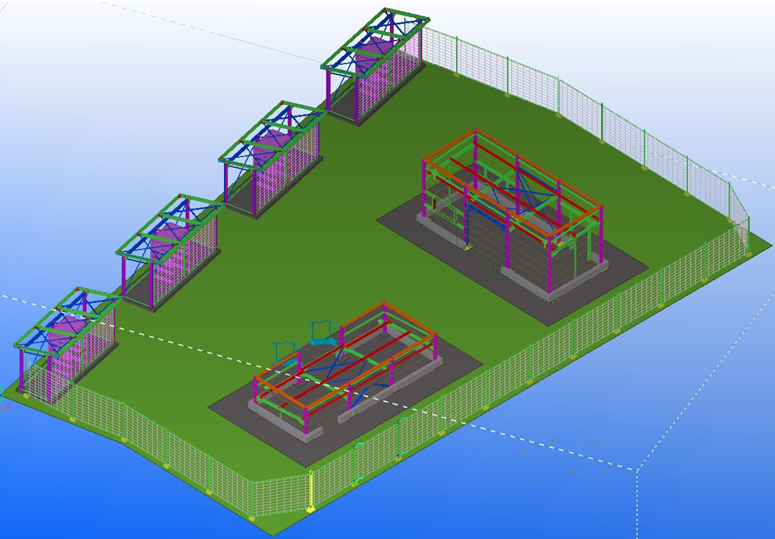
Tous les bâtiments vus sans bardages
Exemple d’un projet d’aménagement en cours en Alsace

Slide 12
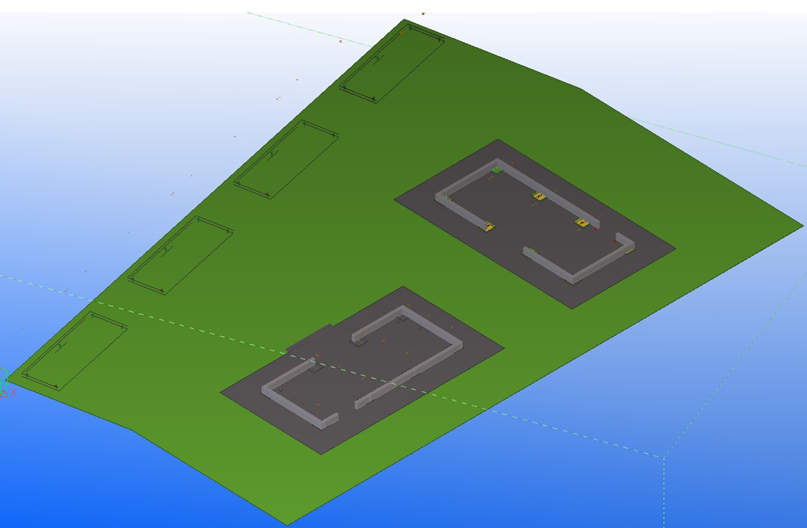
Le plateau entièrement démonté (sauf bâtiment de rangement) peut être rendu à la présence des élèves du lycée.
Exemple d’un projet d’aménagement en cours en Alsace

Slide 13
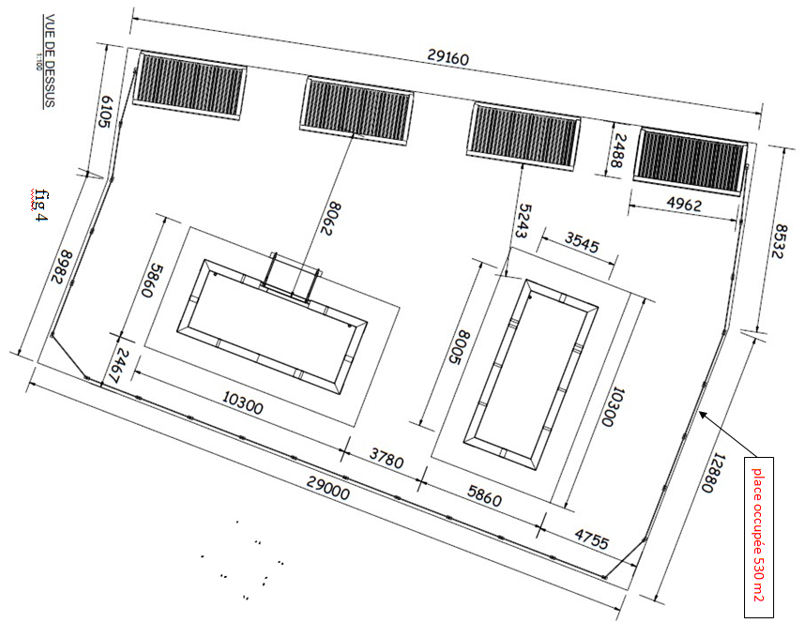
Exemple d’un projet d’aménagement en cours en Alsace
Surface occupée :
530 m2

Slide 14
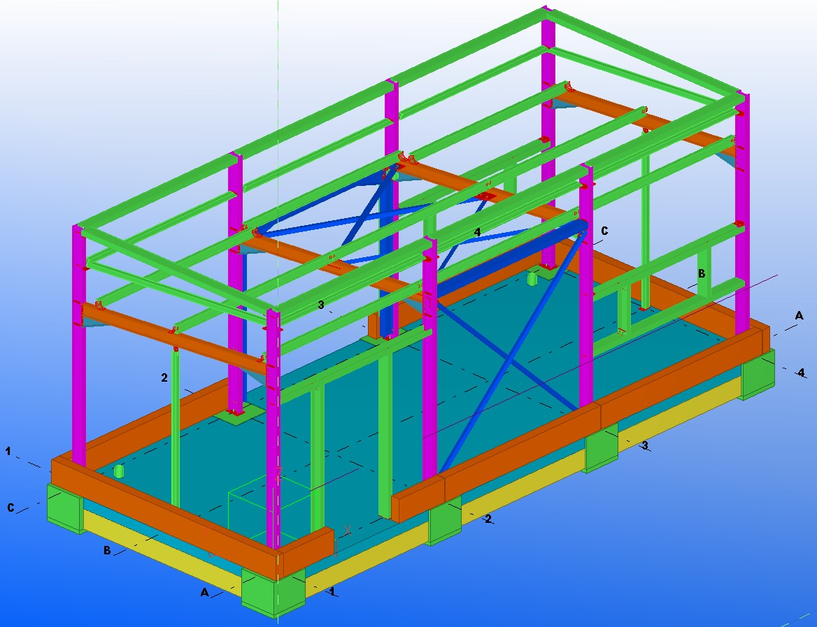
Présentation détaillée du bâtiment « BTP1 »
UPE 140
Portique de stabilité
3.2 m
7.5 m
Exemple d’un projet d’aménagement en cours en Alsace
3 m

Slide 15
Présentation détaillée du bâtiment « BTP1 »
toit mono-pente, inclinaison 5°
ouverture des portiques : 3 m entre axe des poteaux
3 travées de 2.5 m, longueur totale 7.5 m,
aucun élément plus lourd que 45 Kg (tout manuportable)
  poteau traverse IPE140, pannes IPE100
  contreventement en cornière 50*50*5 en file A
  portique de stabilité en file B
Exemple d’un projet d’aménagement en cours en Alsace

Slide 16
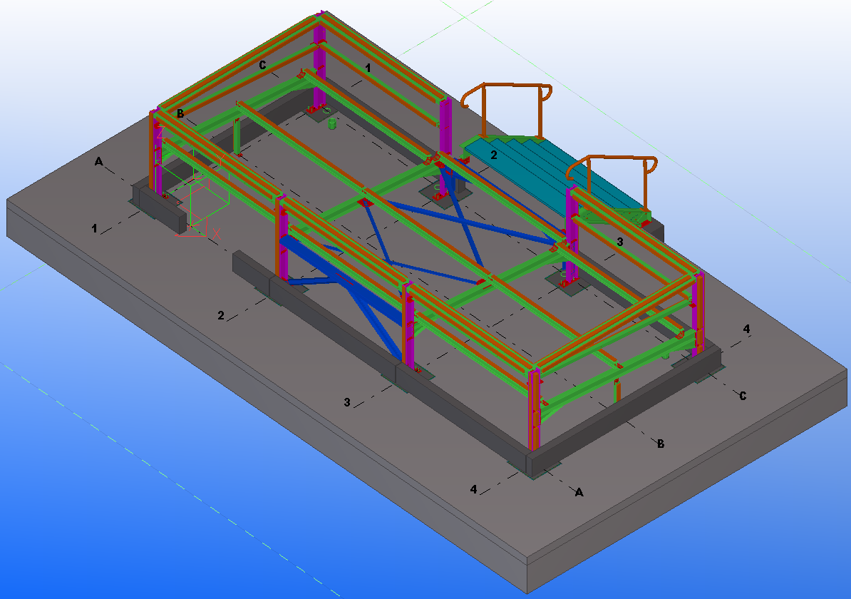
Présentation du bâtiment « BTP 2 »
1.60 m max
Exemple d’un projet d’aménagement en cours en Alsace
Structure entièrement montée (résultat attendu)

Slide 17
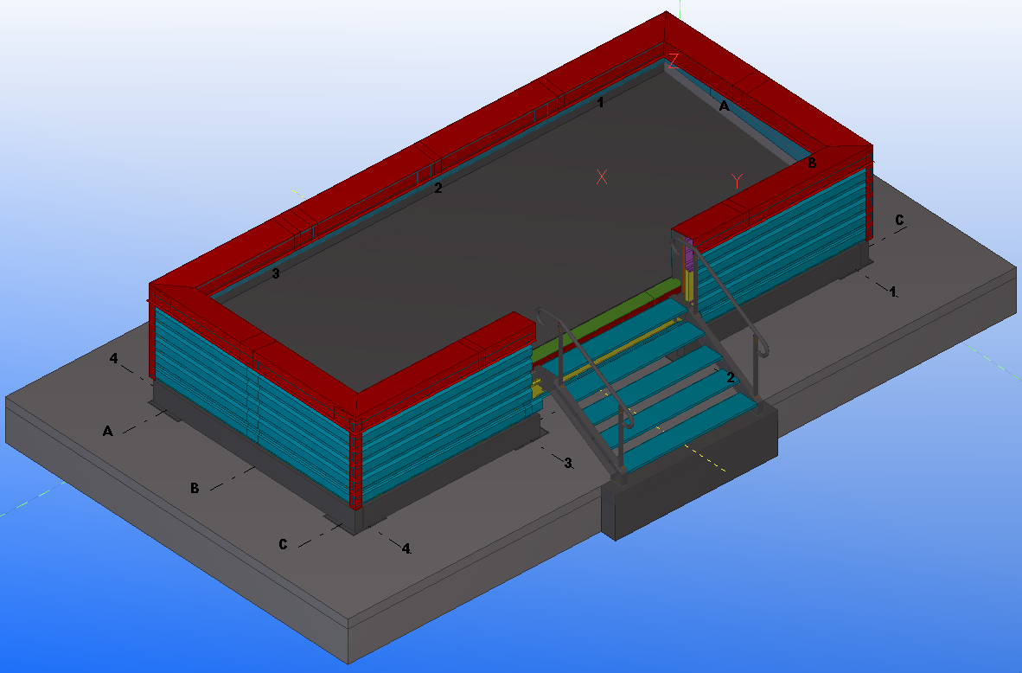
● L’ensemble entièrement bardé (résultat attendu)
Exemple d’un projet d’aménagement en cours en Alsace

Slide 18
Présentation du bâtiment « BTP 2 »
« BTP2 » est constitué du toit de « BTP1 » mais posé au sol
Montage en toute sécurité mais sans échafaudage
Permet d’aller en formation au bout du montage de l’étanchéité (relevé, coiffe…..)
Hauteur de travail 1.60 m
Acrotère = rambarde de sécurité
Réaliser des travaux de pliage pour les pièces de finition
la finition complète du bardage
Exemple d’un projet d’aménagement en cours en Alsace

Slide 19
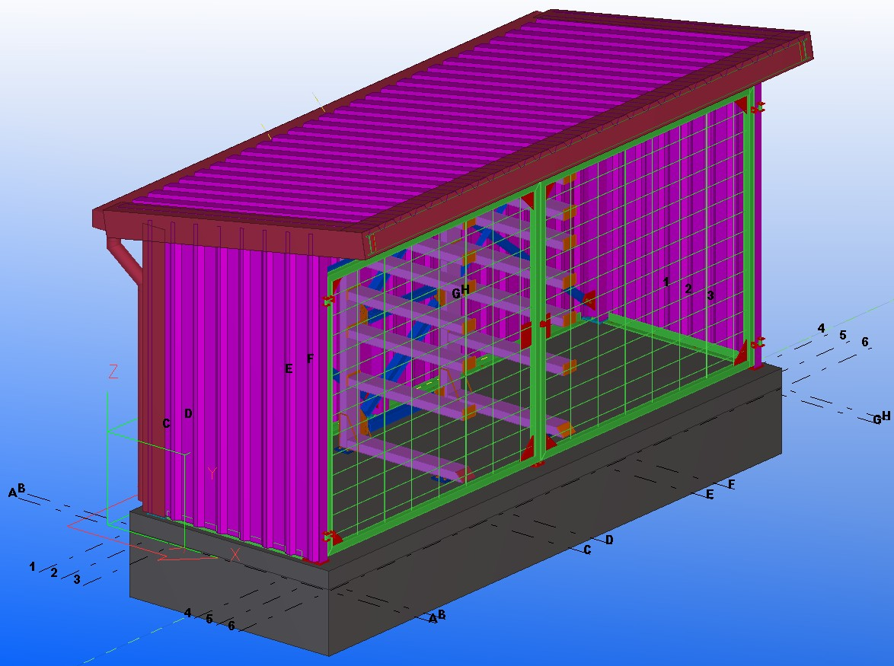
Bâtiments de rangement
Exemple d’un projet d’aménagement en cours en Alsace

Slide 20
Bâtiments de rangement
Emprise au sol 5 *2.5 m, hauteur 2.5
bâtiments mono pentes avec évacuations d’eaux pluviales
prévoir 4 bâtiments de rangement pour :
  le rangement de BTP1
  le rangement de BTP2
  le rangement des barrières de chantier
  le rangement des échafaudages, harnais de sécurité
Ces bâtiments sont fixes et non démontables.
Exemple d’un projet d’aménagement en cours en Alsace

Slide 21
Budget de l’opération
Suite à une demande de devis auprès d’entreprises de la région, on obtient:
Sous bassement béton 51 000 € TTC
charpente métallique (structure peinte) 48 000 € TTC comprenant l'ensemble des bâtiments
maîtrise d'œuvre : architecte, B.E. sol 16 000 € TTC
et béton
Estimation totale de l’opération 115 000 € TTC
Exemple d’un projet d’aménagement en cours en Alsace

Slide 22
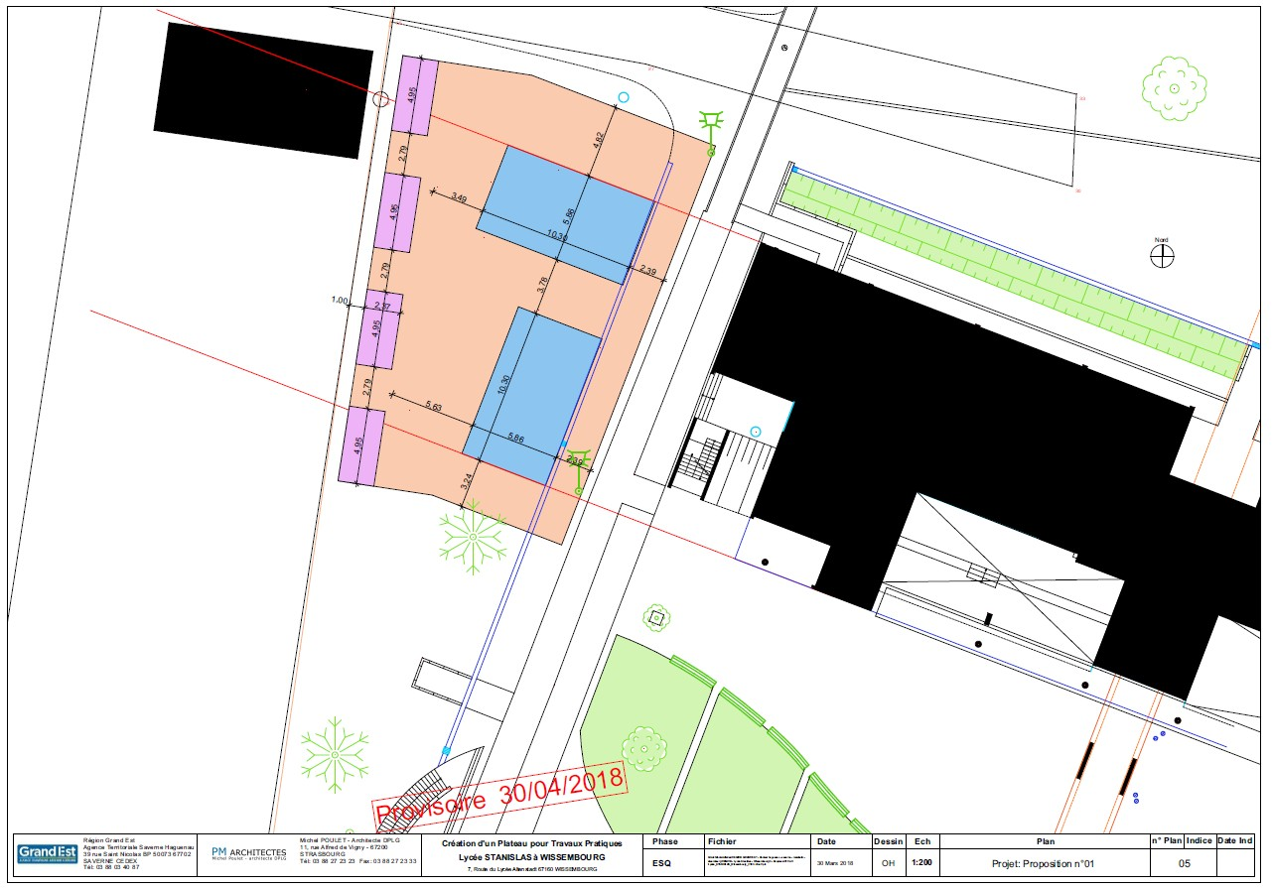
E) Quelques documents d’architecte
Exemple d’un projet d’aménagement en cours en Alsace

Slide 23
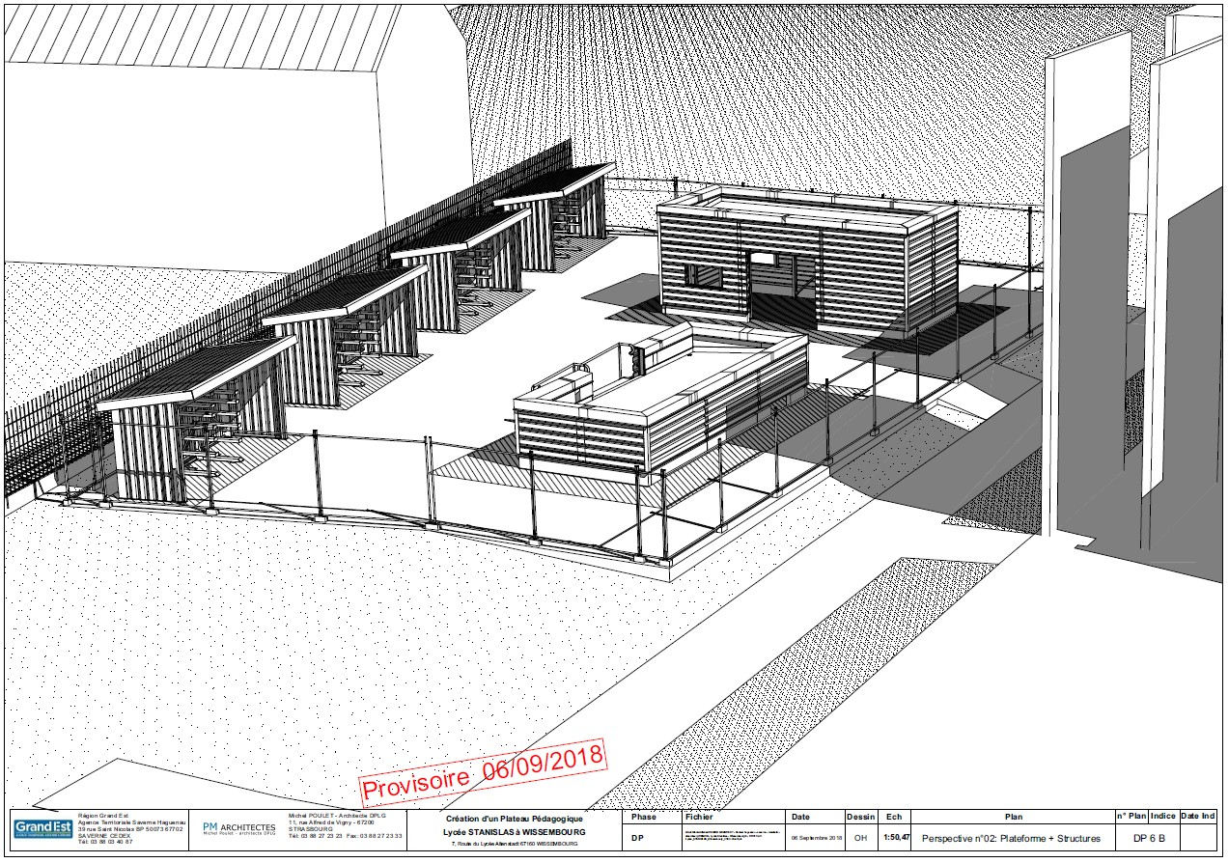
Exemple d’un projet d’aménagement en cours en Alsace

Slide 24
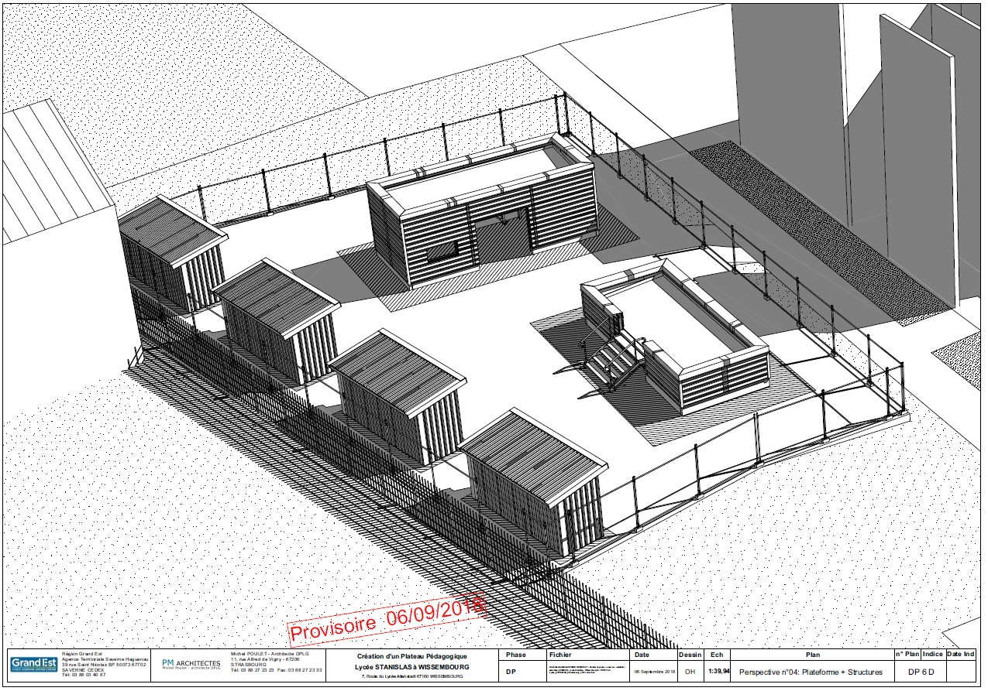
Exemple d’un projet d’aménagement en cours en Alsace

Slide 25
Exploitation pédagogique du plateau
1) Réception d’un ouvrage exécuté
On rappelle l'intitulé de cette compétence, faisant partie de U61 :
C13.1 : Contrôler et réceptionner un ouvrage exécuté, le support d'une structure ou une implantation.
2) Contrôle du soubassement
On introduit dans le soubassement un certain nombre de défauts que les élèves devront détecter.

Slide 26
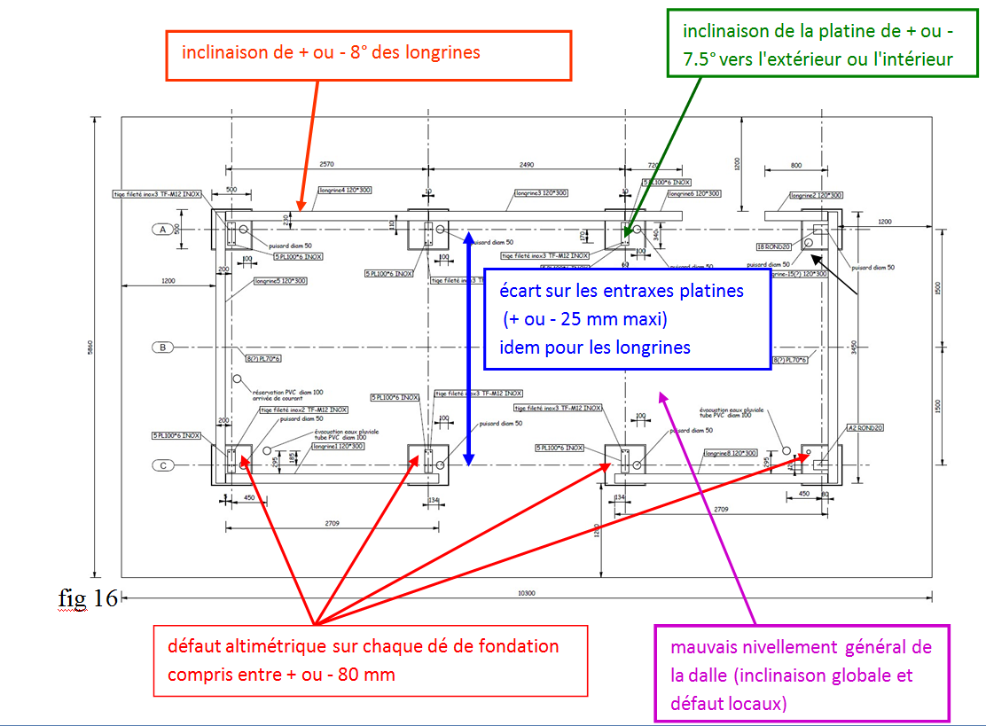
Exemple d’un projet d’aménagement en cours en Alsace

Slide 27
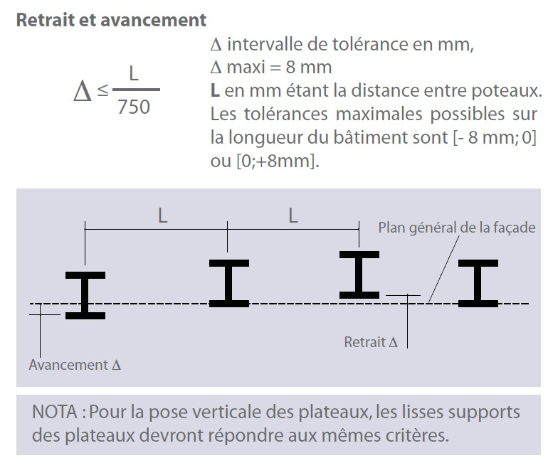
Contrôle de planéité avant pose du bardage
Exemple d’un projet d’aménagement en cours en Alsace

Slide 28
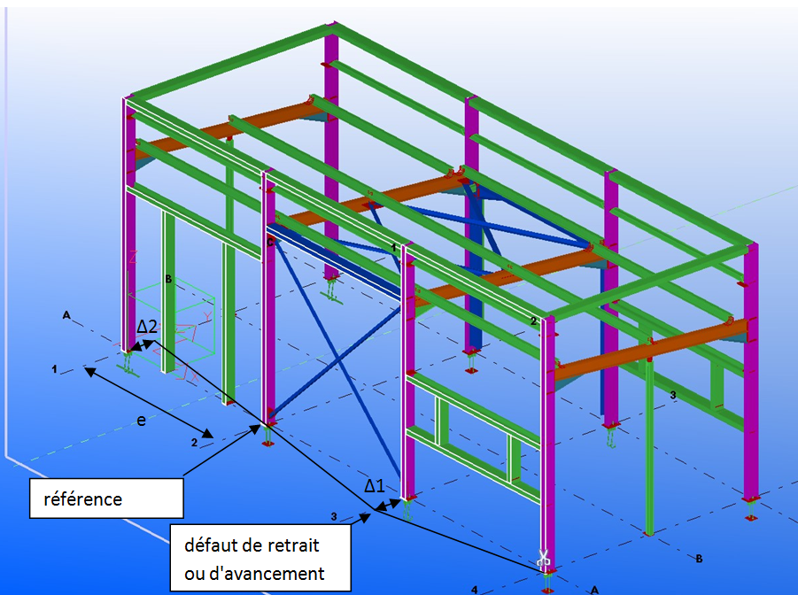
● vérification de la planéité sur le bâtiment
Exemple d’un projet d’aménagement en cours en Alsace

Slide 29
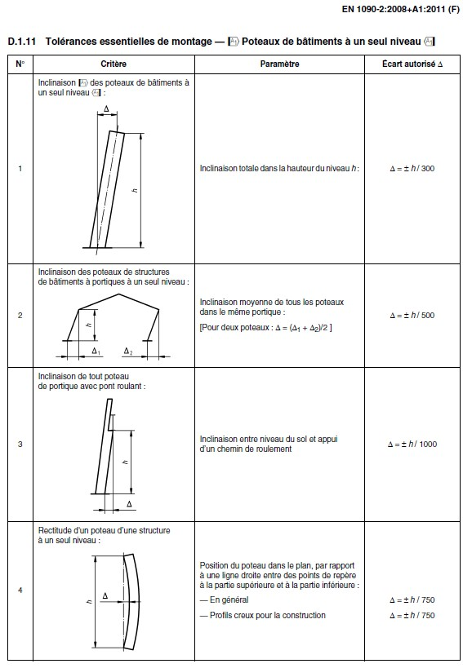
Contrôle des tolérances de montage d’après EN1090
Inclinaison d’un poteau
Inclinaison moyenne de tous les poteaux
Inclinaison d’un poteau avec chemin de roulement
rectitude d’un poteau

Slide 30
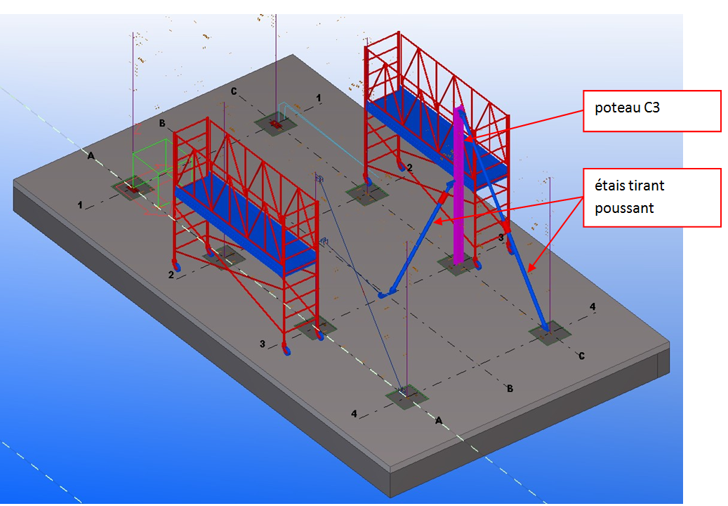
Préparation du montage
Avant le montage, le élèves préparent les phases de montage et montrent l’enchaînement des opérations de manière graphique
Phase 1
montage du
premier
poteau
Exemple d’un projet d’aménagement en cours en Alsace

Slide 31
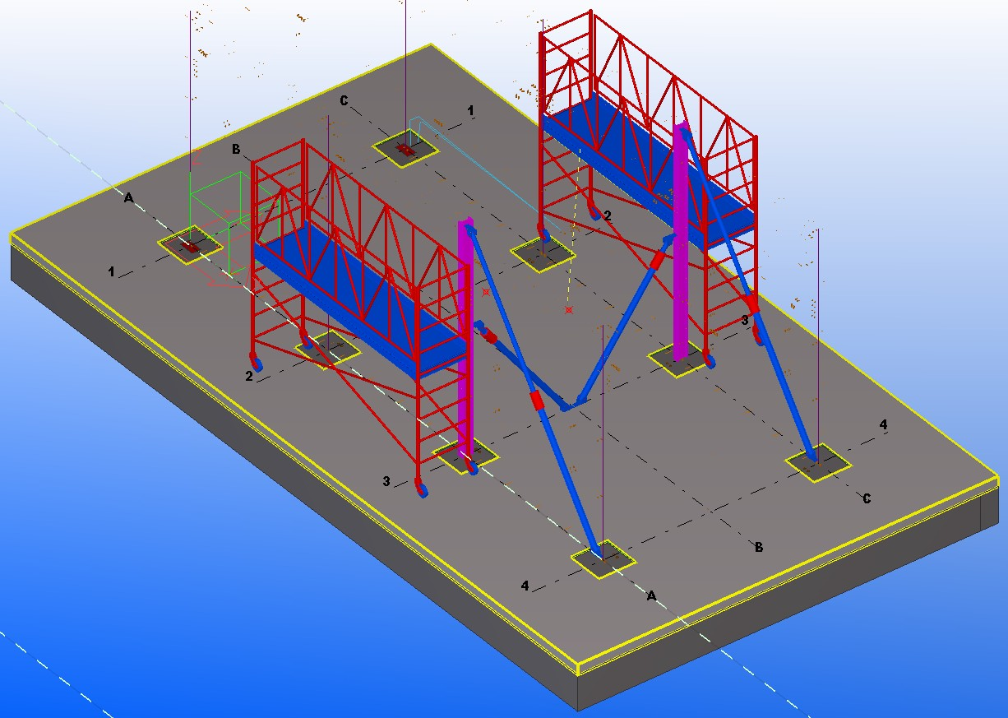
Phase 2 : montage du deuxième poteau
Exemple d’un projet d’aménagement en cours en Alsace
Et ainsi de suite……………

Slide 32
Nombreuses possibilités d’évolution
Possibilités de :
  préparer le chantier en bureau d’étude méthodes
  réaliser des simulation partielles de réalisation, assemblage
  réaliser des simulations du montage
    En réel, à l’atelier
    En simulation informatique
    En simulation en environnement immersif (réalité virtuelle, casques immersifs, cave …)
  contrôler le chantier en temps réel avec des techniques numériques (photogrammétrie, scanner 3D, drones, réalité mixte ….)
  autres …

Slide 33
Equipements disponibles dans les lycées
Sondage sur le territoire
  18 académies concernées
  22 centres de formation
  50 % de taux de réponses
Structure existante à maintenir mais aussi à conforter
Sondage sur 6 domaines, pour les 4 espaces
  Matériels pour l’espace conception et méthodes
    50% de stations BIM, 50% imprimante 3D, très peu de RVI ou de drone
  Matériels pour l’espace de laboratoire d’expérimentation
    Traction : 7, Flexion : 5, 3 établissements aucun banc de mesures
  Matériels pour l’espace de fabrication en atelier
    1 établissement faiblement équipé pour travaux classiques
  Matériels pour l’espace de montage et simulation de chantier
    Levage : 30%, Travail en hauteur : 40%, TOPO : 50%

Slide 34
Guide d’équipement
Lien vers le guide d’équipement

Slide 35
Les besoins en équipements et l'aménagement des plateaux techniques
  Daniel GLAISER, IA-IPR STI, académie de Strasbourg
  Christian REICHERT, professeur en BTS AMCR au lycée Stanislas, Wissembourg

